Slide 1
Atos
Lepan François
Khelil Rachid
Billiet Louis
+ logo univ et ATOS

Slide 2
Plan
I) Présentation Générale
Historique
Situation géographique
II) Profil industriel et économique
Missions de l'entreprise
III) Offres d'emploi

Slide 3
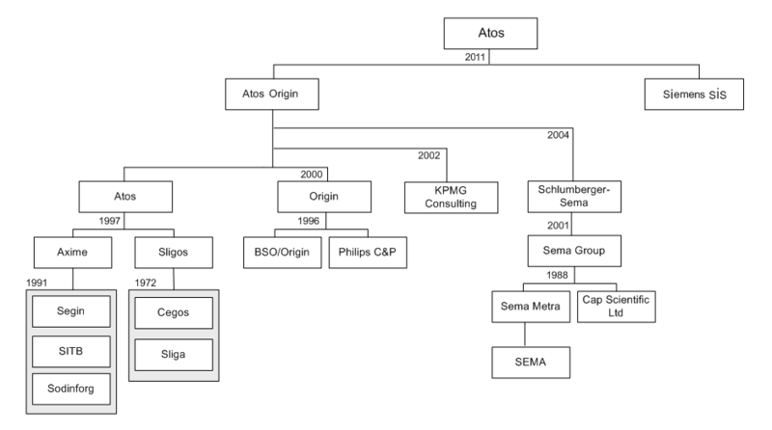
Historique

Slide 4
Situation Géographique
78 500 personnes à travers le monde :
7 700 Amérique du Nord et du Sud
57 600 Europe
13 200 Afrique + Asie

Slide 5
Profil industriel et économique
Société de Service en ingénierie Informatique (SSII)
Activité : Stratégie, Organisation processus,
Système et technologie, ...
Secteurs d'activité : Banquaire, industriel, télécoms, assurance, ...

Slide 6
Missions de l'entreprise
Peugeot
Cetelem
Orange
Ministère des finances

Slide 7
Offres d'emploi
Recrutement sur leur site : envoi de CV
Postes à pourvoir :
Administrateur base de donnée
Concepteur développeur JAVA J2EE
Consultant ERP
Ingénieur système et sécurité
+salaire +niveau d'embauche ...

Slide 8
Conclusion

Slide 9
Des questions ?

